Slide 1
Урок математики 2 класс
У М К «Школа России» М. И. Моро
Методическая разработка Сусловой Е. А.
МОБУ СОШ №4, г. Шимановск, Амурской обл.

Slide 3
6 2 10 14 8 4 12 16 18
ро Ум а луч шо, хо два ше !
2 4 6 810 12 14 16 18
Ум хорошо, а два лучше !

Slide 4
7 + 7 + 7 = 21 (кг)
7 +7 + 7 + 7 + 7 + 7 + 7 = 49 (кг)
7 + 7 + 7 + 7 + 7 + 7 + 7 + 7+ 7 = 63 (кг)

Slide 5
18 + 5 =
60 – 52 =
17 – 3 =
2 • 3 =
38 – 23 =
43 – 40 =

Slide 6
2 • 3 =

Slide 7
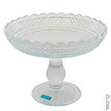








Slide 8
• • • • • • •
• • • • • • •
• • • • • •
_________________________________

Slide 9
3 + 3 + 3 + 3 + 3 = 15

Slide 10
3 + 3 + 3 + 3 + 3 = 15
3 • 5 = 15

Slide 11
2 + 2 + 2 + 2 + 2 + 2 + 2 + 2 + 2+ 2 = 20
2 • 10 = 20

Slide 12
3 + 3 + 3 + 3 + 3 + 3 + 3 + 3 + 3 + 3 = 30
3 • 10 = 30

Slide 13
Физминутка

Slide 14
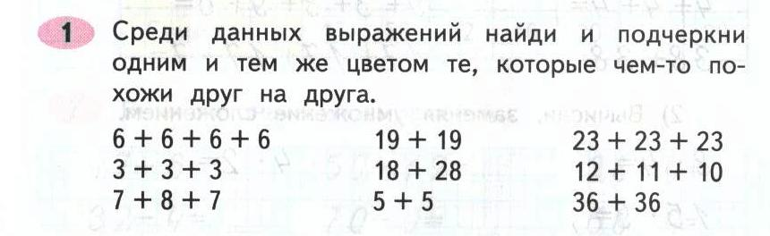

Slide 16
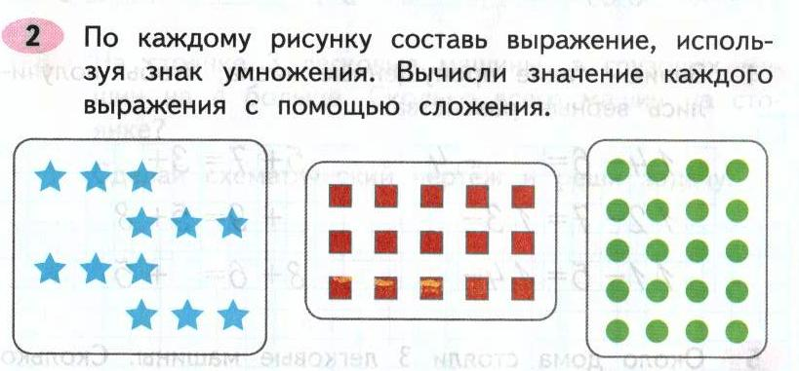

Slide 17
3 • 4 = 12 5 • 3 = 15 4 • 5 = 20
3 + 3 + 3 + 3 = 12 3 • 5 = 15 5 • 4 = 20
5 + 5 + 5 = 15 4 + 4 + 4 + 4 + 4 = 20
3 + 3 + 3 + 3 + 3 = 15 5 + 5 + 5 + 5 = 20

Slide 18
Домашняя работа:
Учебник с. 48, правило
ТПО с. 44 № 4, 5

Slide 19
Спасибо за хорошую работу на уроке!
До свидания!

Slide 20
http://animaciatop.ru/photo-cat-miniatury/miniaturi-165.gif.html

